Slide 1
Introduction to Pytorch
김선우
swkim@islab.snu.ac.kr

Slide 2
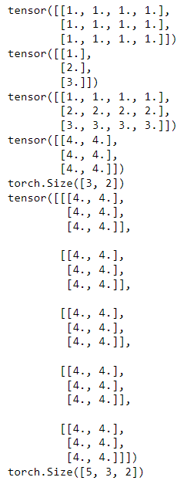
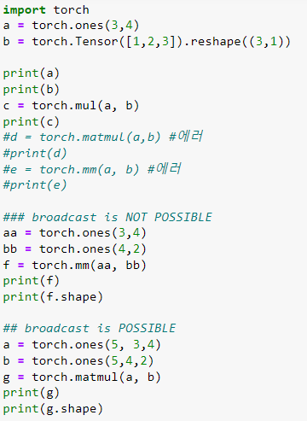
Pytorch
torch의 matrix multiplication
torch.matmul(a, b)
torch.mul(a, b)
torch.mm(b)

Slide 3
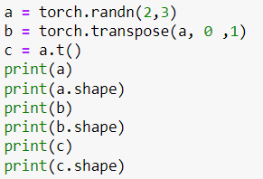
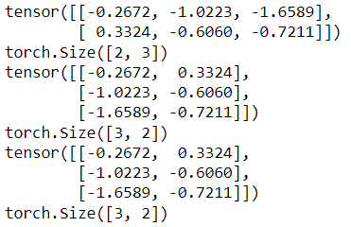
Pytorch
torch의 transpose

Slide 4
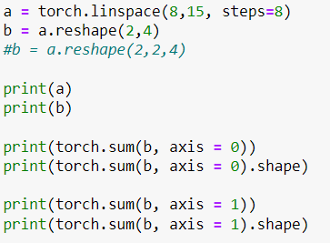
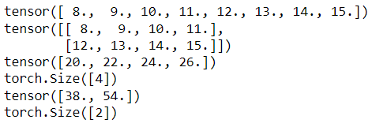
Pytorch
Axis of torch sum

Slide 5

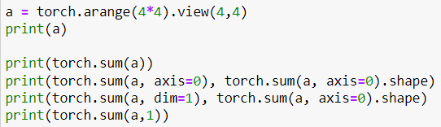

Pytorch

Slide 6
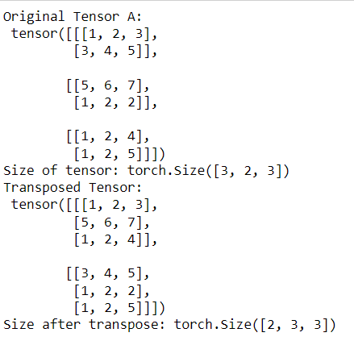
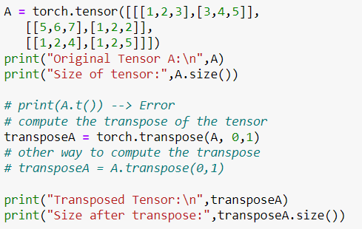
Pytorch
Transpose of 3D array

Slide 7
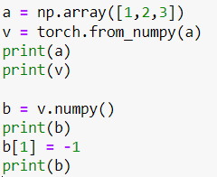

Pytorch
Indexing and Conversion between Numpy ndarray and Tensor

Slide 8
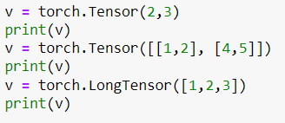
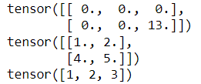
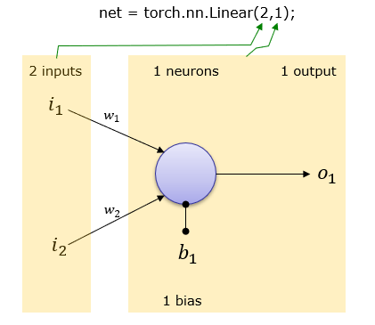
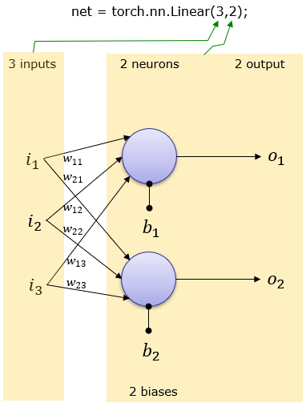

Pytorch
Create Tensor
nn Module (Deep Learning)
Pytorch의 nn Library는 deep neural network(DNN)의 모든 것을 포괄하는 모든 신경망 모델의 Base Class이다.
__init__(self): initialize; 내가 사용하고 싶은, 내 신경망 모델에 사용될 구성품들을 정의 및 초기화 하는 메소드
forward(self, x): 신경망 모델의 구조를 연결하는 메소드이다.
$$y=σ\left(xW+b\right)$$
각 층에서는 (1) weight를 곱하고 (2) bias를 더한 뒤 (3) activation function을 통과시킨다.

Slide 9
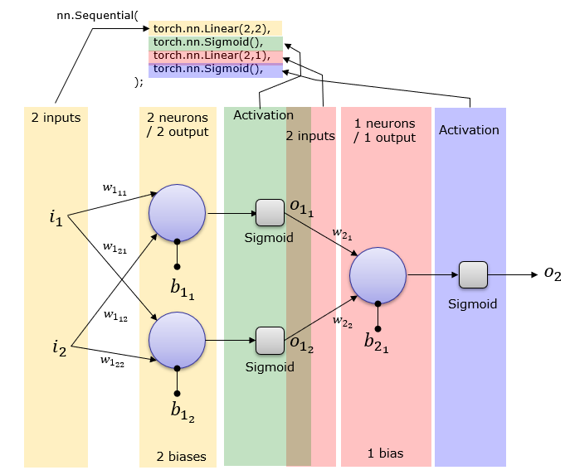
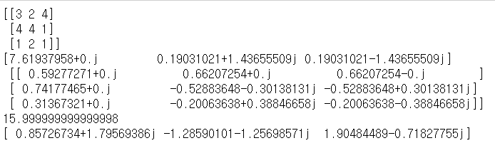
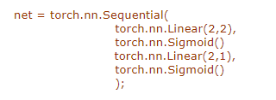
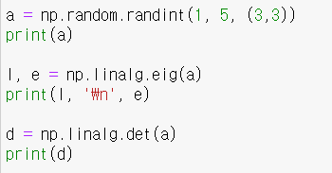
Pytorch
nn.Sequential

Slide 10
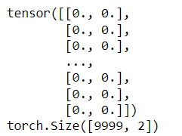
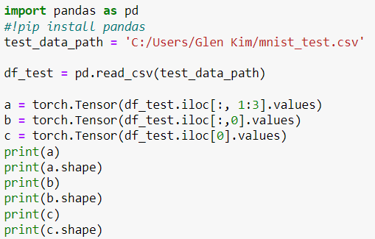

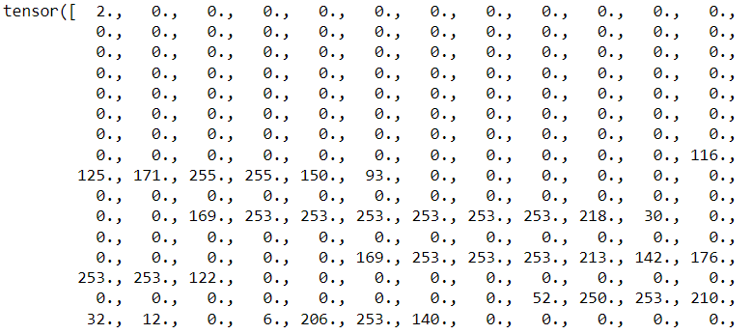
Pytorch
.iloc
Pandas DataFrame에서 특정 행/열을 선택하는 방법

Slide 11
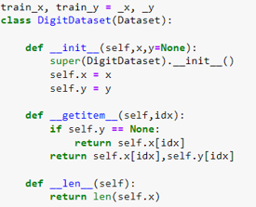

Pytorch
from torch.utils.data import Dataset, DataLoader
Dataset
하나의 샘플에 특징(input feature)과 정답(label)을 저장한다.
DataLoader
하나의 샘플에 특징 (feature)과 정답(label)을 포함하는 데이터셋을 가져온다. 일반적으로 샘플들을 minibatch로 전달한다. (예: 전체 데이터가 size 1000인데 각 minibatch의 사이즈는 64)

Slide 12
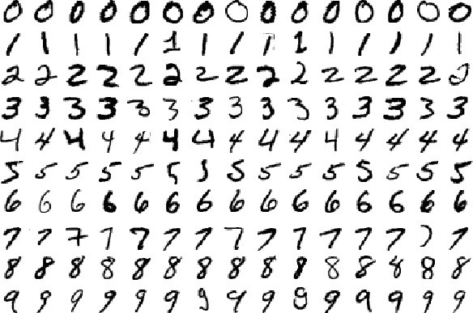
연습문제
MNIST 이미지를 분류하는 2-layer FCDNN을 만들어본다.
MNIST 데이터는 손으로 쓴 숫자 데이터이다.
0 ~ 9 까지 (총 10개 label)
훈련: 60000장, 평가: 10000장
이미지는 28x28 pixel이고, 이를 flatten 하면 784-dimension feature vector 이다.

Slide 13
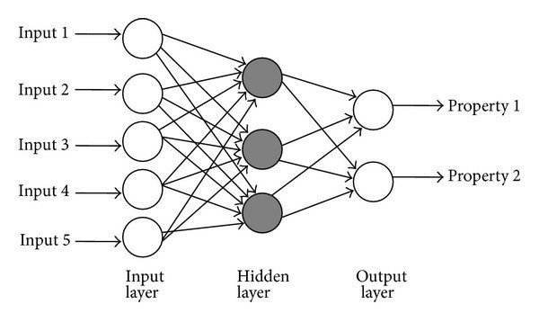
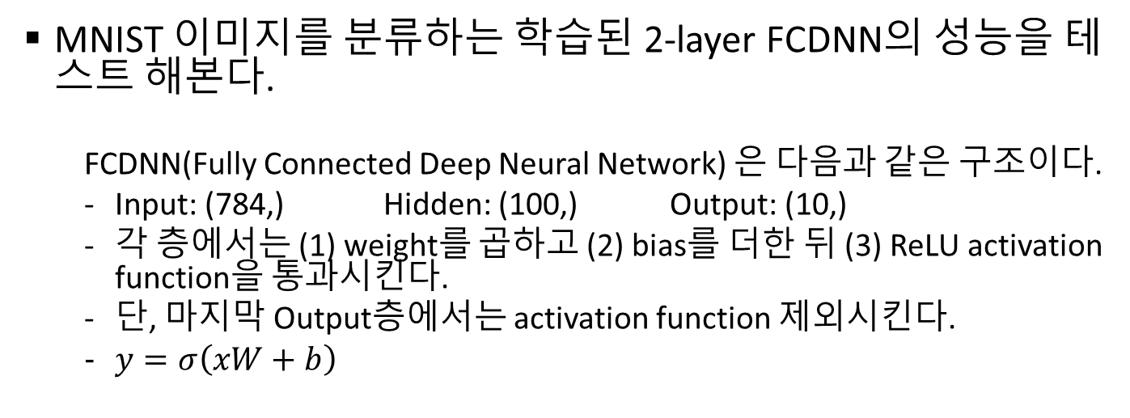
연습문제
MNIST 이미지를 분류하는 학습된 2-layer FCDNN의 성능을 테스트 해본다.
FCDNN(Fully Connected Deep Neural Network) 은 다음과 같은 구조이다.
Input: (784,) Hidden: (100,) Output: (10,)
각 층에서는 (1) weight를 곱하고 (2) bias를 더한 뒤 (3) ReLU activation function을 통과시킨다.
단, 마지막 Output층에서는 activation function 제외시킨다.
$y=σ\left(xW+b\right)$
Fully-Connected Layer

Slide 14
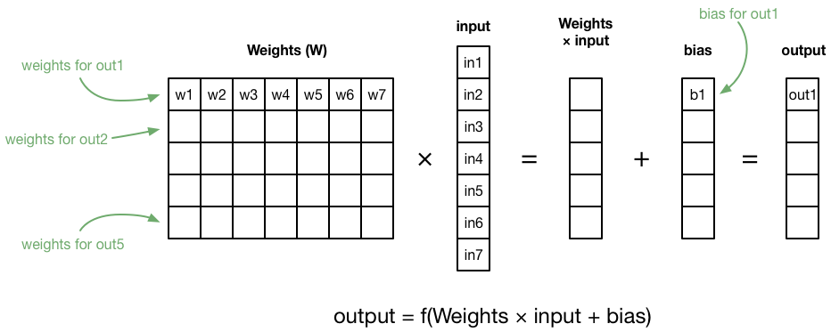
연습문제
Weight: 가중치
Bias: 편향치
Parameter: 매개변수 (weight & bias)
Activation function: 활성화 함수

Slide 15
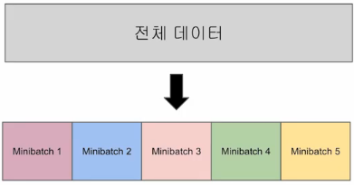
연습문제
MNIST 이미지를 분류하는 2-layer FCDNN을 만들어본다.
훈련은 네트워크의 결과물 (10,) 이 정답과 같아지도록 한다.
[0.1, 0.2, 0.05, … 0.5] vs [0, 0, 0, 0, 0, 0, 1, 0 ,0, 0]
(이미 훈련된 parameter 제공)
가장 확률이 높은 label이 최종 prediction.
데이터를 넣을 때는 1장씩 넣지 않는다:
(1) 너무 비효율적이기 때문에
(2) 일반화가 잘 되게 하기 위해서
Randomly selected (mini-)batch 를 구성해 한 번에 여러 장을 넣는다.

Slide 16
연습문제
MNIST 이미지를 분류하는 학습된 2-layer FCDNN의 성능을 테스트해본다.
Input: (B, 784)
Hidden: (B, 100)
Output: (B, 10)
Weight(Input-to-Hidden): (100, 784)
Bias(Input-to-Hidden): (100,)
Weight(Hidden-to-Output): (10, 100)
Bias(Hidden-to-Output): (10,)
Total #parameters = 79510

Slide 17
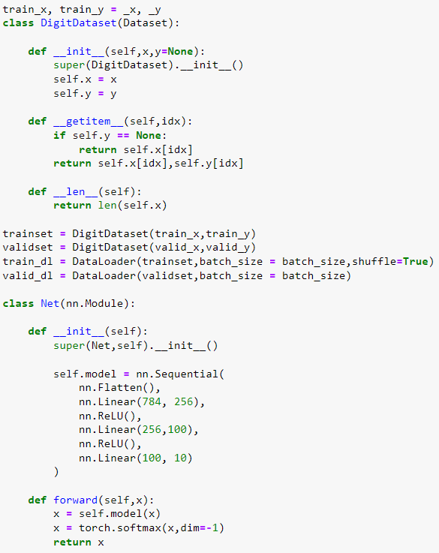
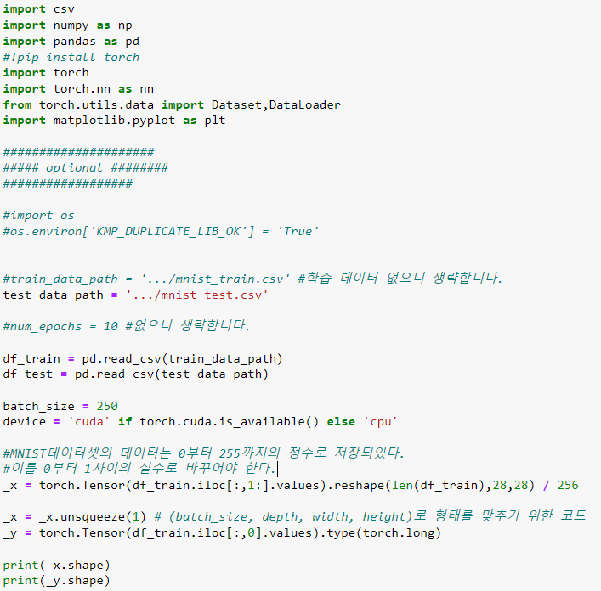

연습문제
MNIST이미지를 분류하는 학습된 2-layer FCDNN의 성능을 테스트해본다.

Slide 18
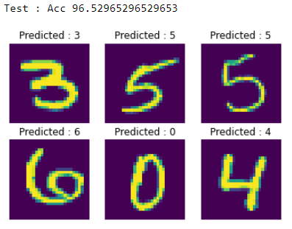
연습문제
Test 데이터(mnist_test.csv)와 훈련된 모델(mnist_net.pth)가 주어졌을 때 2-layer FCDNN의 예상 결과:

Slide 19
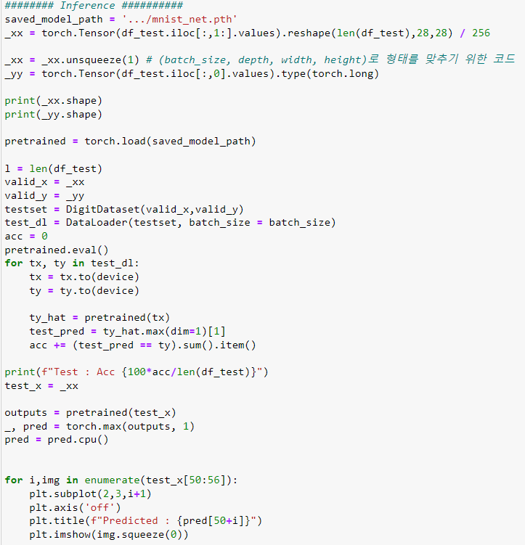
연습문제

